Slide 1
الإرهاب و التطرف و أثره على التراث الثقافي في
أ.د. عاطف منصور
أستاذ الآثار والحضارة الإسلامية
عميد كلية الآثار – جامعة الفيوم – مصر
amm06@fayoum.edu.eg
العالم العربي
برنامج «الاحتفال بيوم التراث الثقافي العربي» 12 مارس 2018

Slide 2
الإرهاب و التطرف و أثره على التراث الثقافي في
أ.د. عاطف منصور
أستاذ الآثار والحضارة الإسلامية
عميد كلية الآثار – جامعة الفيوم – مصر
amm06@fayoum.edu.eg
يلقيه
د. أحمد أمين
أستاذ مساعد – كلية الآثار– جامعة الفيوم
Ahmed.Ameen@fayoum.edu.eg
العالم العربي
برنامج «الاحتفال بيوم التراث الثقافي العربي» 12 مارس 2018

Slide 4
الإرهاب و التطرف و أثره على التراث الثقافي
أمة عريقة وتراث عظيم وتحديات جمة
تحديات تدمير الإرث الأثري والثقافي
والحضاري للعالم العربي

Slide 5
الإرهاب و التطرف و أثره على التراث الثقافي
داعش و تدمير الآثار / سورية
تمثال أسد اللات

Slide 6
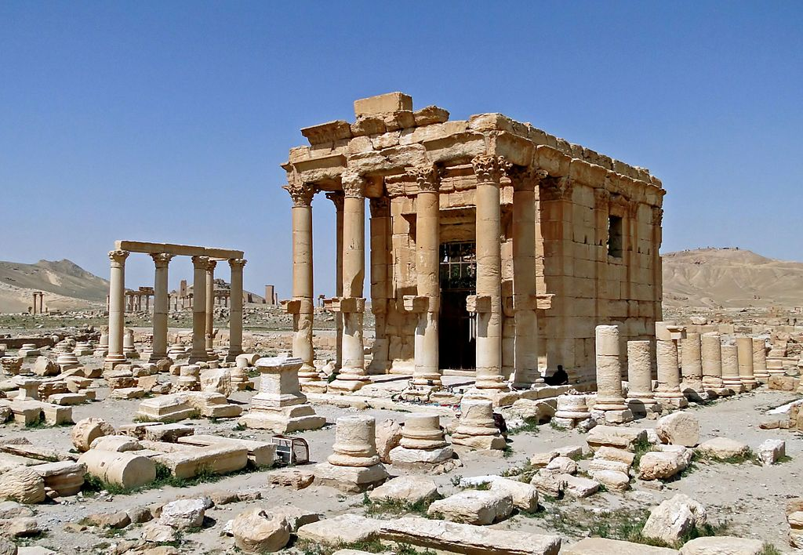
داعش و تدمير الآثار / سورية
معبد بعل شمين (سمين)

Slide 7
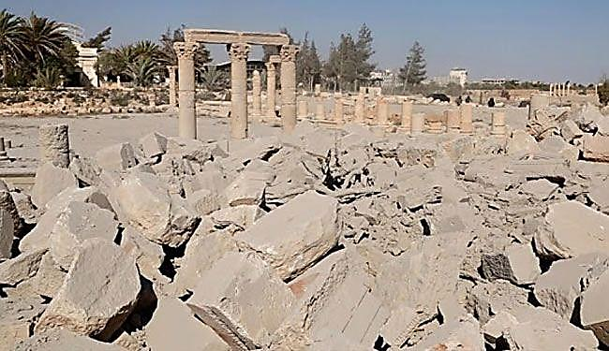
داعش و تدمير الآثار / سورية
معبد بعل شمين (سمين)

Slide 8
الإرهاب و التطرف و أثره على التراث الثقافي
داعش و تدمير الآثار / سورية
تمثال أسد اللات
معبد بعل شمين (سمين)
المدافن البرجية
قوس النصر
متحف تدمر

Slide 9
الإرهاب و التطرف و أثره على التراث الثقافي
داعش و تدمير الآثار / سورية
متحف تدمر
استشهاد خالد الأسعد
ليست داعش وحدها من تدمر الآثار في سورية

Slide 10
الإرهاب و التطرف و أثره على التراث الثقافي
الإرهاب وتدمير الآثار في العراق
تدمير المعالم والتراث الحضاري على اختلاف مشاربه
ˮداعش“ يدمّر مدينة نمرود الأثرية في نينوي

Slide 11
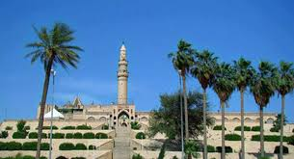
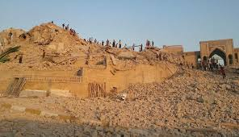
داعش و تدمير الآثار / العراق
تفجير مرقد نبي الله يونس عليه السلام

Slide 12
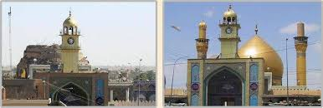
داعش و تدمير الآثار / العراق
تفجير مرقدي الإمامين العسكريين عليهما السلام

Slide 13
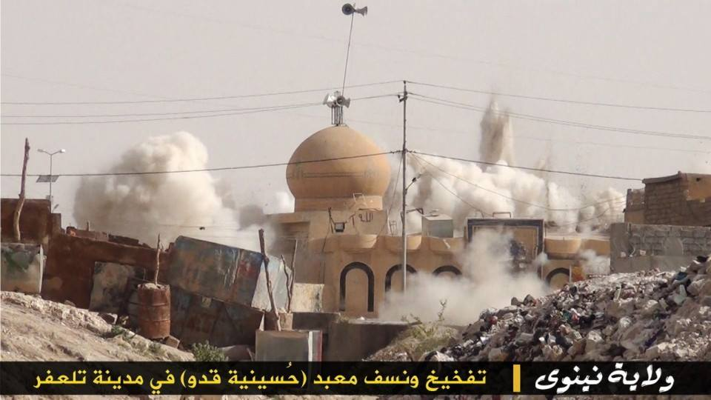
داعش و تدمير الآثار / العراق
تفجير مسجد وحسينية قدو في مدينة تلعفر /نينوي

Slide 14
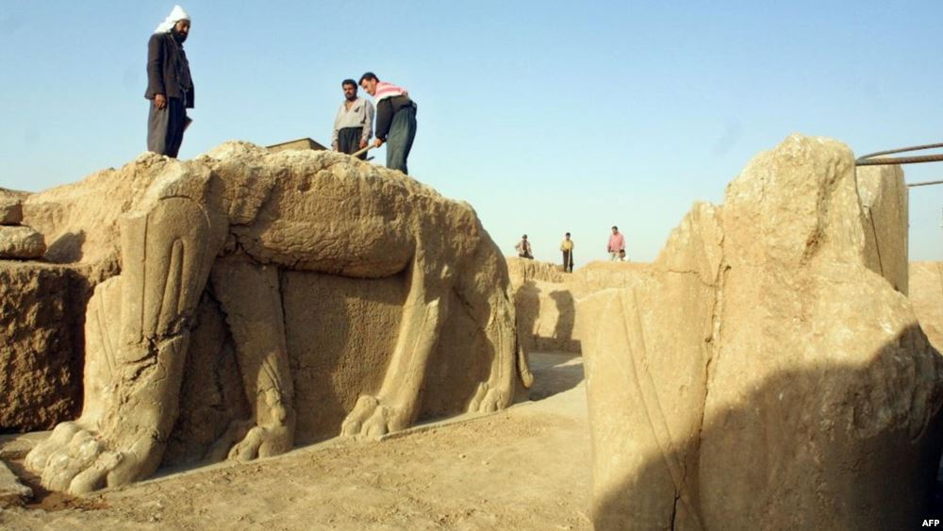
داعش و تدمير الآثار / العراق
الصورة تبين الجماعات الارهابية من داعش وهي تدمر تمثال من حضارة النمرود في الموصل بحجة انه صنم وهذا حرام

Slide 15
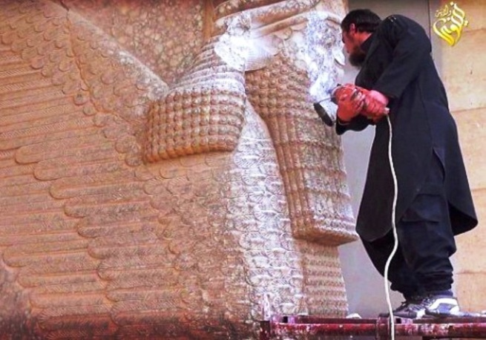
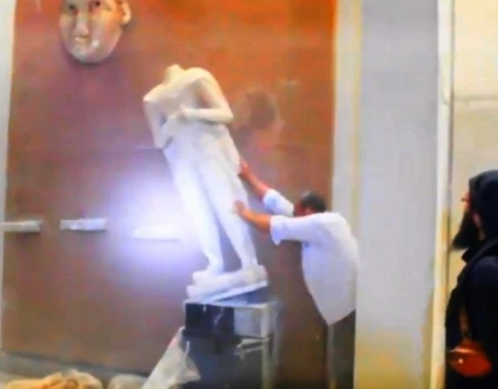
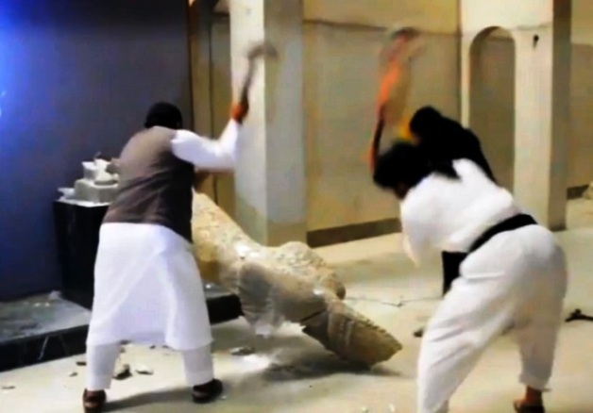
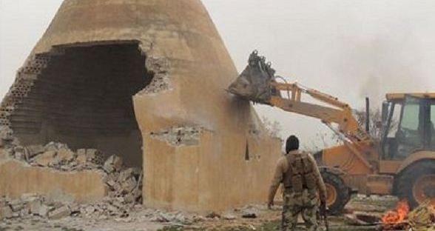
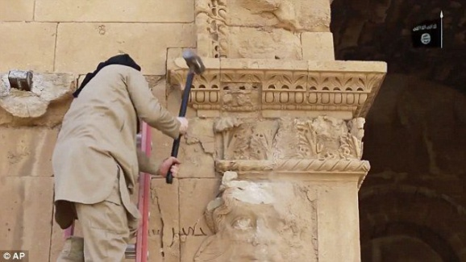
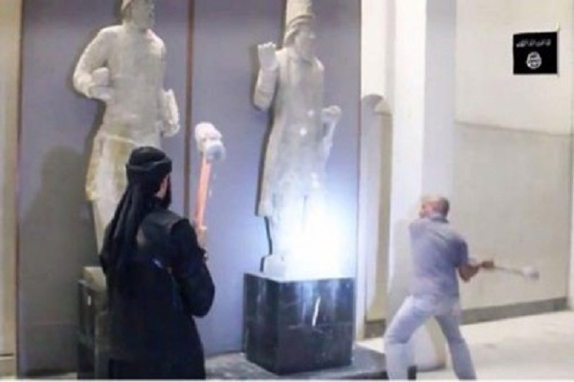
داعش و تدمير الآثار / العراق
معاول الهدم الارهابية تهدم الحضارات والتاريخ ...
وهذا لايرضى به دين الثقافة والتاريخ ”الدين الإسلامي“

Slide 16
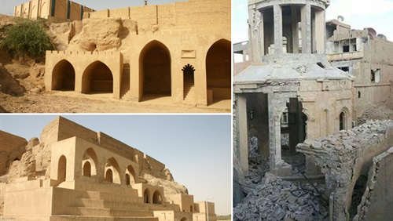
داعش و تدمير الآثار / العراق
صور توضح تفجير الكنيسة الخضراء داخل مجمع القصور الرئاسية وسط مدينة تكريت في محافظة صلاح الدين على يد عناصر تنظيم داعش الإرهابي

Slide 17
الإرهاب و التطرف و أثره على التراث الثقافي
الإرهاب وتدمير الآثار في ليبيا
تدمير المعالم والتراث الحضاري على اختلاف مشاربه
أعمال الحفر والاتجار غير الشرعي للآثار

Slide 18
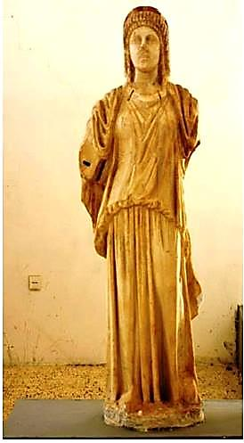
تدمير وسرقة الآثار / ليبيا
تمثال ليبيا/تمثال سرق من بنغازي والآن في متحف اللوفر

Slide 19
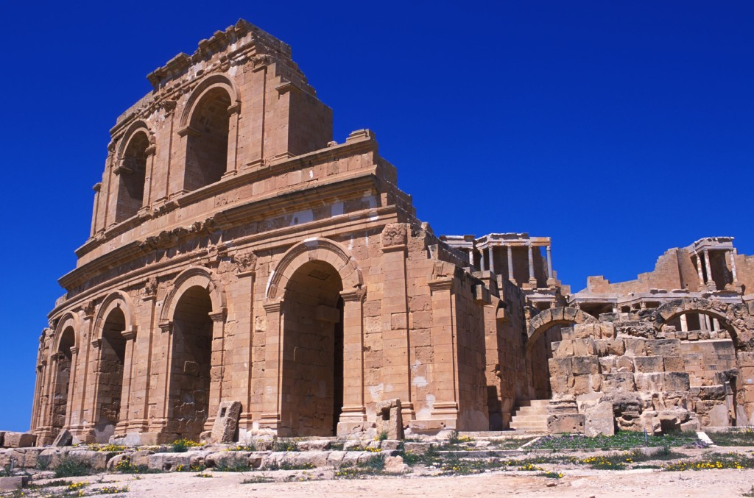
تدمير وسرقة الآثار / ليبيا
مسرح صبراتة

Slide 20
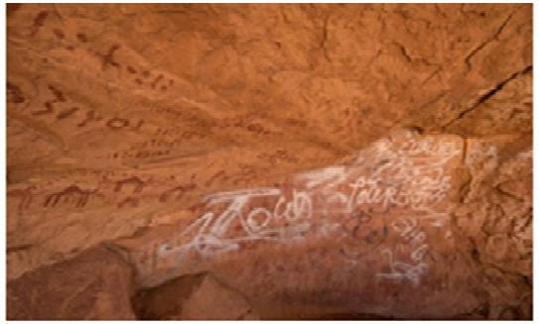
تدمير وسرقة الآثار / ليبيا
كتابه بالطلاء على رسوم صخرية في الصحراء

Slide 21
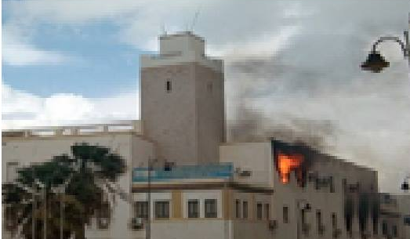
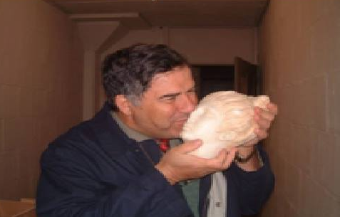
تدمير وسرقة الآثار / ليبيا
سرقة كنز بنغازي الأثري وحرق المصرف التجاري الذي به الكنز

Slide 22
الإرهاب و التطرف و أثره على التراث الثقافي
موقف المنظمات والمؤسسات الدولية
اليونسكو
الأزهر الشريف

Slide 23
التوصيات
الإرهاب و التطرف و أثره على التراث الثقافي
التصدي للفتاوى الضالة والمنحرفة عن أصول الدين الإسلامي الصحيح، والتي تهدف إلي هدم الآثار وتدميرها ،على أن يقوم علماء الدين والمؤسسات الدينية المعتدلة على التصدي بكل قوة لمثل هذه الفتاوى الضالة والأفكار الهدامة، والتي راح ضحيتها المئات من المواقع الأثرية الفريدة، والآلاف من القطع الأثرية النادرة.
توحيد التشريعات الخاصة بالتراث العربى وذلك من خلال البرلمان العربى.
السعى مع المنظمات الدولية المعنية لتشديد القوانين التى تجرم حيازة الآثار المسروقة والزام تلك الدول والجهات برد هذه الآثار إلى المالك الأصلى لها، مطالبة الحكومات المحلية بتشكيل وحدات امنية مشتركة من الجيش والشرطة تتخصص فى حماية وتأمين المتاحف والمخازن والمواقع الآثرية فى حالة الطوارئ خاصة الحروب الاهلية والنزاعات المسلحة، إنشاء وحدة أمنية عربية متخصصة لأسترجاع الآثار المسروقة، ) ، مع عمل خطة مدروسة علمياً وقانونياً تدعمها الحلول العربية ممثلة فى جامعة الدول العربية لاستعادة الآثار المنهوبة، وتحمي الآثار الثابتة من مخاطر الحروب والصراعات.

Slide 24
الإرهاب و التطرف و أثره على التراث الثقافي
التوصيات
تبنى سياسات واضحة وبرامج قابلة للتحقيق للحفاظ على آثار فلسطين بصفة عامة والقدس بوجه خاص –تشمل الأبعاد العلمية الأثرية- وحماية التراث فى الأرض المحتلة، والتصدى لممارسات الكيان الصهيونى لتدمير وتهويد وتزييف اثار فلسطين وطمس الهوية الثقافية والتاريخية لها.
تأكيد التعاون مع المؤسسات الدولية المهتمة بالتراث الأثري، والمشاركة الفعالة للمؤسسات العريقة فى هذا المجال فى اطار منظومة أكثر تطوراً مما هو قائم الآن.
تسجيل المزيد من المواقع الاثرية والاثار الثابتة بقائمة اليونسكو للتراث حتى تساهم منظمة اليونسكو فى حماية وحفظ وصيانة تلك المواقع.
تحديد رؤى واضحة لدفع المخاطر البيئية التى تدمر المواقع الأثرية؛ ومنها مخاطر التوسع العمراني، وتأثير تغير المناخ، والتلوث البيئي .... الخ.

Slide 25
الإرهاب و التطرف و أثره على التراث الثقافي
التوصيات
ضرورة تسجيل وتوثيق جميع الآثار المنقولة بالمخازن والمواقع الأثرية توثيقاً علمياً حديثاً يحفظ حمايتها من السرقة والاتجار غير المشروع...وتغليظ العقوبات بشأن الحفر غير الشرعي.
الاهتمام بتأمين المواقع الأثرية والمتاحف واستخدام أحدث التقنيات فى هذا المجال وتدريب العاملين على استخدامها.
مراعاة شروط التأمين والتخزين الآمن فيما يُنشأ من متاحف جديدة للآثار بحيث تتضمن فى تصميمها المعماري والإنشائي والتخطيط العمراني ما يحقق هذا الهدف فى اطار الاستفادة مما حدث فى السنوات الخمس الماضية نتيجة ثورات الربيع العربي وما حدث من حروب.
التأكيد على تقديم الدعم المادى والفكرى والمعنوى لوزارات وهيئات ومؤسسات الآثار والمنظمات المحلية والاقليمية من القيادات السياسية والحكومات المحلية بالدول العربية حتى تستطيع القيام بدورها فى توثيق وحفظ وحماية وصيانة التراث.

Slide 26
الإرهاب و التطرف و أثره على التراث الثقافي
التوصيات
وضع السياسات الاعلامية الواعية التى تساعد على نشر الوعى الأثري وتوظيفه لتدعيم قيمة الانتماء العربي، وطرح القضية أمام وزراء الاعلام العرب من خلال جامعة الدول العربية.
إنشاء مركز لتوثيق التراث الأثري العربي تحت اشراف جامعة الدول العربية ووزراء الآثار والتراث والثقافة العرب، يستخدم أحدث التقنيات لتسجيل وتوثيق التراث العربى بكل اشكاله ( المادى واللامادى).
تدعيم المراكز البحثية والعلمية فى مجال الأثار فى الدول العربية للمساهمة فى الحفاظ على التراث الأثري العربي وحمايته وصيانته، وتوظيفه وتفسيره تفسيراً علمياً بعيداً عن الأغراض الموجه من المدارس العلمية ذات التوجهات السياسية والدينية.

Slide 27
الإرهاب و التطرف و أثره على التراث الثقافي
التوصيات
تطوير وتدعيم التخصصات العلمية المرتبطة بترميم الآثار والاستفادة من المدارس العالمية فى هذا المجال سواء أكان ذلك فى إطار البحث العلمي أو التطبيق الميداني فى مشروعات الترميم، وضع منظومة علمية حاكمة لمعايير ترميم الآثار وتأكيد الالتزام بها فى تنفيذ مشروعات الترميم وتطوير هذه المنظومة فى سياق ما يحدث من تطوير.
تطوير إدارة مشروعات ترميم الآثار والمؤسسات التى تنفذها تطويراً يلتزم بالأبعاد العلمية والمواثيق الدولية لحماية التراث الأثري.
مراجعة مشروعات ترميم الآثار التى حدثت للآثار فى المنطقة العربية وتقويمها والتخطيط لمعالجة ما حدث بها من أخطاء فى مشروعات الصيانة والحفاظ المستمر.

Slide 28
الإرهاب و التطرف و أثره على التراث الثقافي في
شكرًا لتعاونكم وإبداعكم وابتسامتكم
العالم العربي
أ.د. عاطف منصور
أستاذ الآثار والحضارة الإسلامية
عميد كلية الآثار – جامعة الفيوم – مصر
amm06@fayoum.edu.eg

